Slide 1
Numerická klasifikace

Slide 2
Shlukování
rozpoznání objektů, které jsou si dostatečně podobné, aby mohly být dány do stejné skupiny
zjištění odlišností mezi skupinami

Slide 3
Diskontinuum vs. kontinuum
Evoluční teorie predikuje diskontinuum – druhy
  taxonomové hledají diskontinuity dané odlišnostmi mezi druhy
Svět ekologie nejčastěji kontinuální
  metody schopné rozpoznat shluky podobných objektů, zatímco ignorují několik hraničních
Nelze očekávat diskontinuity ve společenstvech, aniž by prostředí bylo diskontinuální (nebo nevzorkujeme opačné konce gradientů) Whittaker 1962

Slide 4
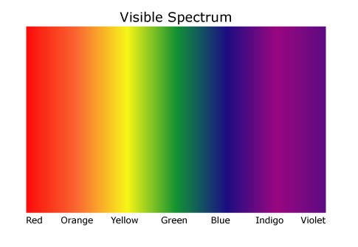
Proč má smysl věci klasifikovat?
http://wfc3.gsfc.nasa.gov
vlnová délka (~ ekologický gradient)

Slide 5
Proč má smysl věci klasifikovat?
http://wfc3.gsfc.nasa.gov
vlnová délka (~ ekologický gradient)

Slide 6
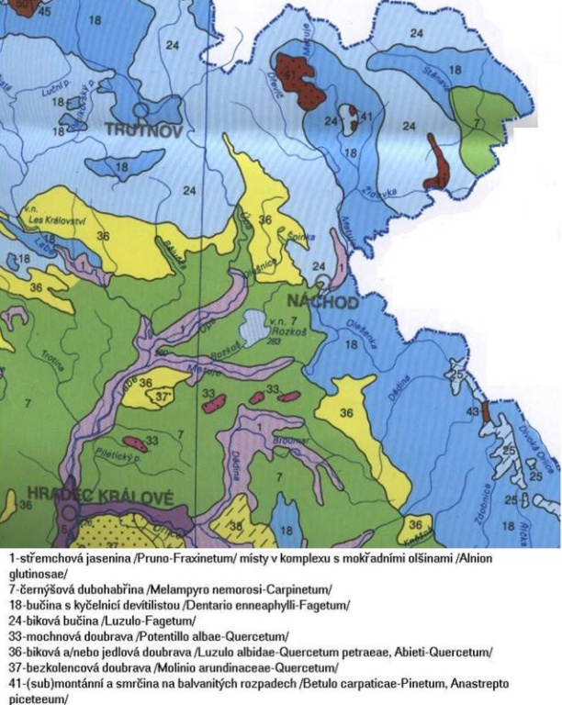
Proč má smysl klasifikovat?

Slide 7
Klasifikace
smyslem je najít diskontinuity (v jinak často kontinuální realitě), které můžeme pojmenovat – například proto, abychom si usnadnili komunikaci
cílem je seskupit podobné objekty (vzorky, druhy) do skupin, které jsou vnitřně homogenní, dobře popsatelné a zároveň dobře odlišitelné od ostatních skupin
  pokud analyzuji vzorky – daná skupina obsahuje vzorky s podobným druhovým složením (např. podobná stanoviště)
  pokud analyzuji druhy – daná skupina obsahuje druhy s podobným ekologickým chováním
Výsledné shluky lze považovat za „typy“
  Umožňují popsat kontinuum
  Vzhledem k subjektivitě klasifikací nemají tyto typy nárok na označení ani „přirozené“, ani „jediné správné“

Slide 8
Klasifikace
Obecné rozdělení
subjektivní vs objektivní
  v době rozkvětu metod numerické klasifikace se věřilo, že numerické metody přinášejí klasifikaci založenou na objektivních kritériích, tedy tu která „skutečně existuje“ (na rozdíl od té subjektivní, která je „výmyslem badatele“)
  všechny klasifikace jsou ale z principu subjektivní
neformalizovaná vs formalizovaná
  formalizovaná klasifikace je taková, která je provedena na základě jasných kritérií a díky tomu je možné ji znovu reprodukovat
  opakem je klasifikace založená na neformálních kritériích (například pocitu), kterou pak není snadné zopakovat

Slide 9
Otázky, které bych si měl položit před tím, než začnu něco klasifikovat
Pro jaký účel klasifikaci dělám?
  chci klasifikovat můj datový soubor (srovnat knihy v mojí domácí knihovničce)
  chci vytvořit obecný klasifikační systém, který bude použitelný i na další soubory (vytvořit knihovnický systém kategorizace knih, používaný i v jiných knihovnách)
Podle jakých kritérií budu objekty klasifikovat?
  kritérium, podle kterého budu posuzovat, jestli si jsou objekty více či méně podobné (knihy budu třídit podle obsahové podobnosti nebo např. podle velikosti)
  odpovídá výběru indexu podobnosti mezi vzorky
Jak stanovím hranice mezi jednotlivými skupinami?
  pravidla, podle kterých budu přiřazovat objekty do skupin
  odpovídá výběru klasifikačního algoritmu

Slide 10
Systém klasifikačních metod
klasifikační metody
hierarchické
divisivní (TWINSPAN, ISOPAM)
aglomerativní
(klasická cluster analysis)
nehierarchické (K-means partitioning, PAM)

Slide 11
Klasifikace
klasifikační metody
hierarchické
divisivní (TWINSPAN, ISOPAM)
aglomerativní
(klasická cluster analysis)
nehierarchické (K-means partitioning, PAM)

Slide 12
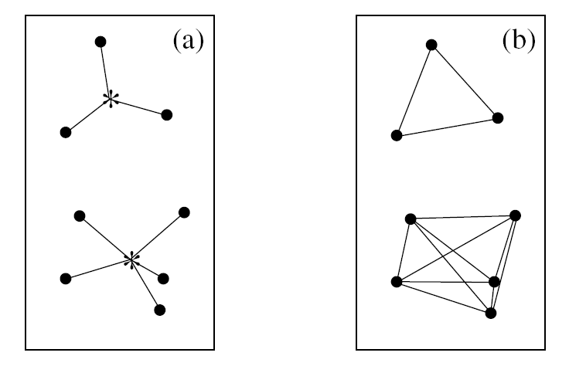
K-means partitioning
Legendre & Legendre 1998
minimalizuje sumy čtverců vzdáleností vzorků od centroidů shluku
  Vyžaduje metrické nepodobnosti
  Sørensenovým (Bray-Curtis) indexem nepodobnosti třeba odmocnit
  Nelze-li použít metrické d., lze použít PCoA osy
na začátku uživatel zvolí počet shluků (k)
  Analýza se obvykle zkouší pro nějaký rozsah k (k = 2 – xx)
  Na základě této zkoušky se vybere vhodné k – subjektivně nebo na dákladě diagnostiky
iterativní metoda, začne od náhodného přiřazení vzorků do shluků, postupně přehazuje vzorky mezi shluky a hledá optimální řešení
výsledek do určité míry záleží na počátečním rozmístění shluků do vzorků a je proto dobré proces mnohokrát zopakovat (najít stabilní řešení), protože metoda má tendenci nacházet lokální minima

Slide 13
Partitioning around medoids - PAM
Obdoba k-means
Místo centroidů se shluky staví okolo konkrétních bodů (= reprezentativních pozorování, medoidů) v datasetu
Cílem nalézt rozdělení do skupin, které minimalizuje sumu vzdáleností mezi medoidy a jednotlivými pozorováními
Řešení obvykle stabilnější než k-means (to nutně neznamená lepší)
Umožňuje pracovat s libovolnými nepodobnostmi

Slide 14
Klasifikace
klasifikační metody
hierarchické
divisivní (TWINSPAN, ISOPAM)
aglomerativní
(klasická cluster analysis)
nehierarchické (K-means partitioning, PAM)

Slide 15
Proč hierarchie?
Nehierarchické klasifikační metody dovedou dobře popsat shluky podél jednoho nebo dvou gradientů
  Klasifikace po celou dobu uvažuje vztahy se všemi vzorky v datasetu
Variabilita ve složení společenstev je často složitější
  Např. na první úrovni les-bezlesí
  Dále gradienty v lese a bezlesí, které mohou fungovat jinak
Hierarchie umožňuje zacílení na menší podsoubor v rámci datasetu, přičemž ostatní vzorky jsou ignorovány
Ordinační osy jsou taky hierarchické

Slide 16
Klasifikace hierarchická a aglomerativní
Shluková analýza (cluster analysis )
hierarchická metoda
  Shluky jsou hierarchicky uspořádány
aglomerativní metoda
  Shluky jsou tvořeny ‘odspodu’, tzn. postupným shlukováním jednotlivých vzorků do větších skupin
základní volby:
  Míra nepodobnosti mezi vzorky (distance measure)
  Shlukovací (klastrovací) algoritmus (clustering algorithm)
  Definice interpretovatelných shluků na dendrogramu

Slide 17
Shluková analýza (cluster analysis)
primární data
transformace
výběr shlukovacího algoritmu (single linkage, complete linkage atd.)
výsledná klasifikace
standardizace
míra nepodobnosti (Euklidovská, Bray-Curtis atd.)
matice nepodobností
Stanovení interpretovatelných shluků
Interpretace a popis shluků
Výsledek shlukové analýzy je ovlivněn celou řadou rozhodnutí, které provádíme
na různých úrovních
zpracování dat

Slide 18
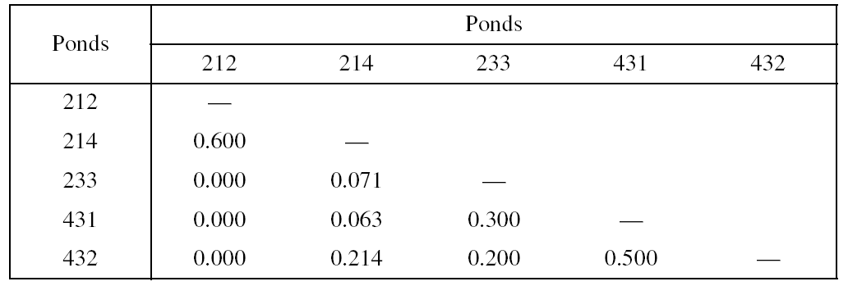
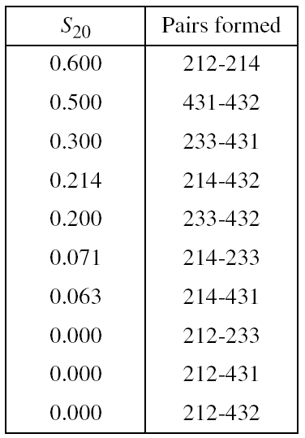
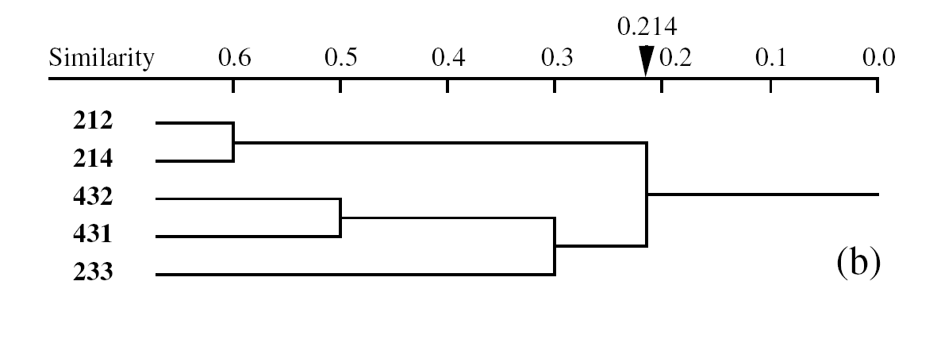
Shluková analýza (cluster analysis) shlukovací algoritmy
páry vzorků seřazené podle podobností
Metoda jednospojná (single linkage)
Legendre & Legendre 1998
matice podobností
výsledný dendrogram

Slide 19
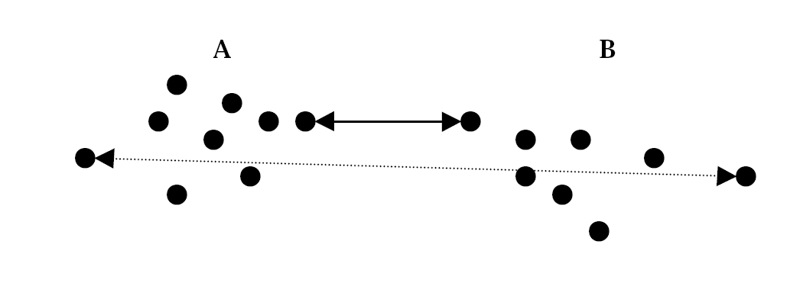
Shluková analýza (cluster analysis) shlukovací algoritmy
Metoda jednospojná (single linkage, nearest neighbour)
vzorky se pojí ke shluku, ve kterém je jim nejpodobnější vzorek
přidám se ke skupině, ve které je ten, kdo je mí nejvíc sympatický
Metoda všespojná (complete linkage, farthest neighbour)
vzorky se připojí ke shluku až v okamžiku, kdy shluk obsahuje všechny podobné vzorky
zjistím nejnesympatičtější jedince ve všech sjkupinách a přidám se ke skupině ve které je ten nejmíň nesympatický
single linkage
single linkage
complete linkage
complete linkage

Slide 20
Shluková analýza (cluster analysis) dendrogram
záleží na tom, které vzorky jsou spojeny na které úrovni
nezáleží na tom, který vzorek (skupina) je vpravo a který vlevo

Slide 21
Metoda jednospojná vs všespojná
metoda jednospojná se výrazně řetězí

Slide 22
Shluková analýza (cluster analysis) shlukovací algoritmy
Average linkage (např. UPGMA)
zahrnuje řadu metod, které stojí mezi single a complete linkage a v ekologii jsou smysluplnější
UPGMA (unweighted pair-group method using arithmetic averages) – vzorek se připojí ke shluku, ke kterému má největší (neváženou) průměrnou podobnost se všemi jeho vzorky
přidám se ke skupině, ve které jsou mi všichni v průměru nejsympatičtější

Slide 23
Shluková analýza (cluster analysis) shlukovací algoritmy
Wardova metoda (Ward’s minimum variance method)
minimalizuje součet čterců vzdáleností mezi vzorky a centroidy jejich shluků
  Vyžaduje metrické distance (spočte se i s jinými, ale výsledek je diskutabilní)
  Se Sørensenovým (Bray-Curtis) indexem pouze po odmocnění nepodobností
jsou spojovány ty shluky (vzorky) jejichž shluknutí povede k nejmenšímu nárůstu součtu čtverců vnitroshlukových vzdáleností
výsledné shluky mají tendenci být hypersférické a zhruba stejné velikosti
  To obvykle chceme

Slide 24
Stanovení interpretovatelných shluků
Důležitá je hrubá topologie dendrogramu, ne detaily na koncích větví
Shluky stanovíme „seříznutím konců větví“
  Buď definujeme k (počet shluků)
  Nebo výšku dendrogramu, kde se provede řez a podle toho se definují shluky

Slide 25
Diagnostika klasifikací
Informuje o kvalitě klasifikace
Umožňuje stanovit k v k-means a PAM
Umožňuje stanovit interpretovatelné shluky v hierarchických metodách
Přístupů je řada
  Shoda mezi příslušností do shluků a nepodobností v původní matici
  Analýza indikačních druhů

Slide 26
Diagnostika pomocí šířky siluety (silhouette width)
Klíčový parametr šířka siluety (silhouette width)
  Definovaný pro jednotlivé body
  s = (b – a) / max (a, b)
    a – průměrná nepodobnost mezi daným bodem a dalšími body ve shluku kam patří
    b – průměrná nepodobnost mezi daným bodem a sousedním shlukem (kam daný bod nepatří)
  S = 1: ideální klasifikace (bod leží ve středu svého shluku)
  S = +- 0: hraniční body; S = 0, je-li bod ve shluku sám
  S < 0: nesprávně klasifikované body (mají blíž k jinému shluku než ke svému)
Průměrná SW charakterizuje celkovou kvalitu celé klasifikace
  Lze porovnávat různá k nebo počty shluků v hclust
  Lze porovnávat různé metody (např. PAM vs. hclust), i třeba různé indexy nepodobnosti.
Velmi univerzální metoda

Slide 27
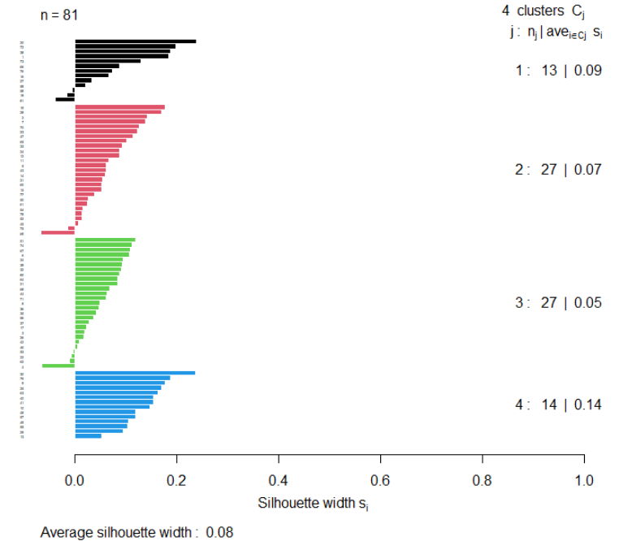
Silhouette plot

Slide 28
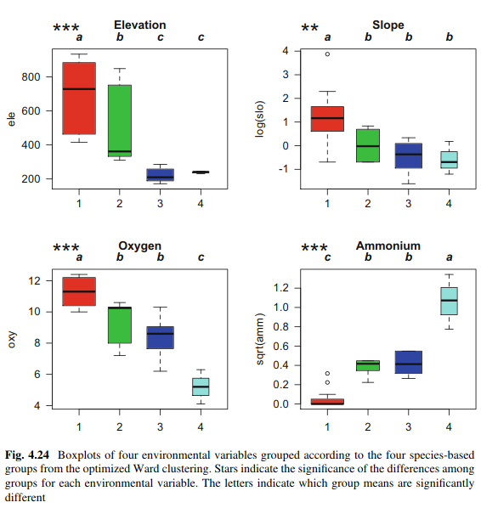
Popis vlastností shluků
Boxploty
Jednocestná ANOVA

Slide 29
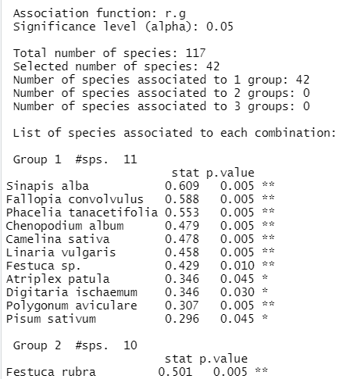
Analýza diagnostických druhů
Korelace druhů se shluky
  Např. phi-coeficient (= Pearson r pro 0/1 data)
Test signifikance
  Fisher exact
  Permutační
  P-hodnoty by se měly upravit kvůli mmnohonásobnému prorovnání

Slide 30
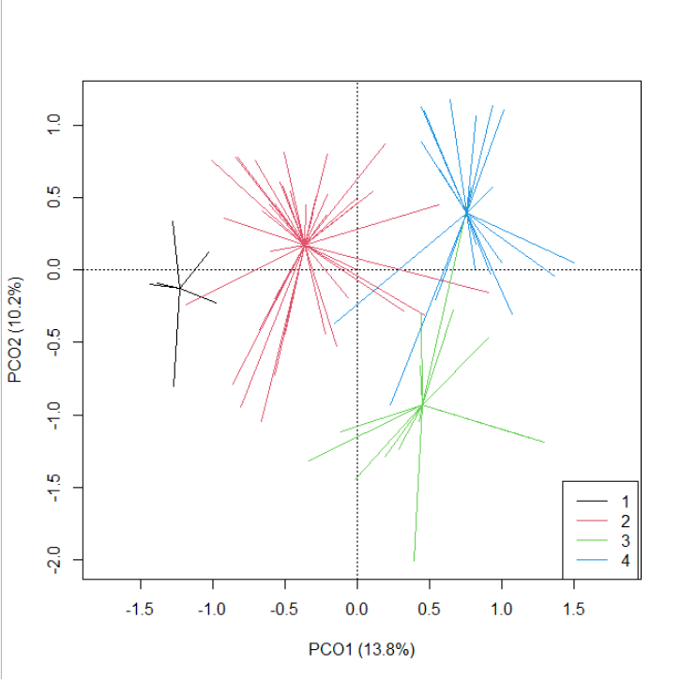
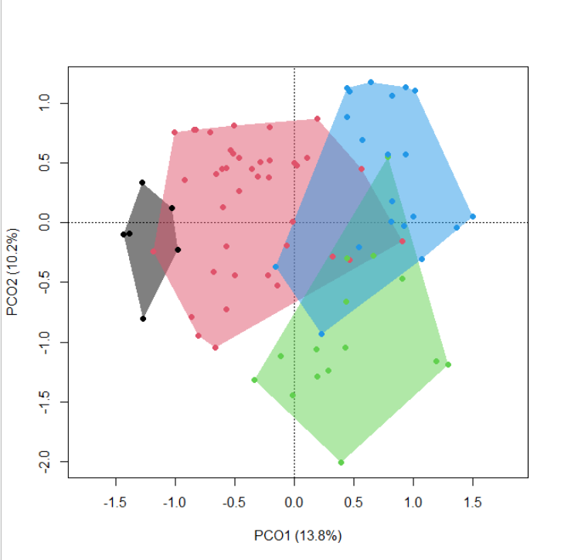
promítnutí výsledků numerické klasifikace do ordinačního diagramu
PCoA (Bray-Curtis) + Hclust (Ward-sqrt(Bray-Curtis))
Je vhodné, aby míra nepodobnosti mezi vzorky byla v obou metodách (numerické klasifikaci i ordinační analýze) stejná.

Slide 31
Klasifikace
klasifikační metody
hierarchické
divisivní (TWINSPAN, ISOPAM)
aglomerativní
(klasická cluster analysis)
nehierarchické (K-means partitioning, PAM)
… Příště

